Slide 1
স্বাগতম
৭ম শ্রেণী

Slide 2
শিক্ষক পরিচিতি
পাঠ পরিচিতি
সপ্তম শ্রেনী
বিষয়: বিজ্ঞান
সময়:৫০মি,
অধ্যায়: দ্বাদশ
মোঃ সোলায়মান আলী
সহকারী শিক্ষক (গণিত)
রায়গঞ্জ পাইলট উচচ বিদ্যালয়
রায়গঞ্জ,সিরাজগঞ্জ

Slide 3
মহাবিশ্ব ও আমাদের পৃথিবী
সৌরজগৎ ( Solar System )

Slide 4
এই পাঠ শেষে শিক্ষার্থীরা
সৌরজগতের গ্রহ- উপগ্রহ সম্পর্কে ধারণা লাভ করতে পারবে।
সৌরজগতের কাজ -কর্মের ভিত্তি সম্পর্কে বলতে পারবে।
পৃথিবীর আকার-আকৃতি সম্পর্কে বর্ণনা করতে পারবে।

Slide 5
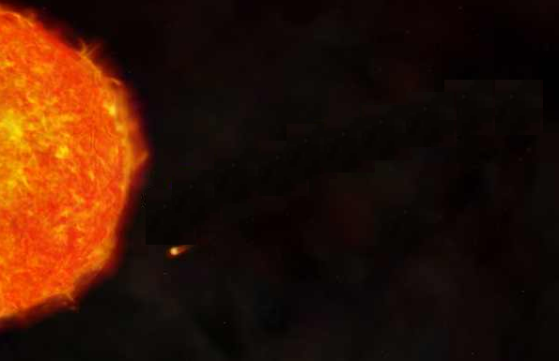
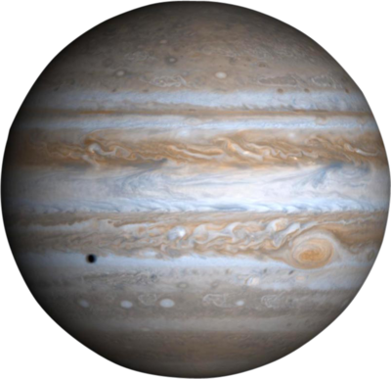
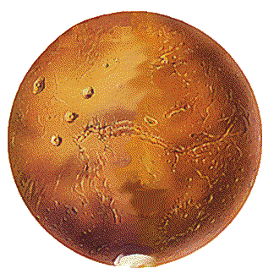
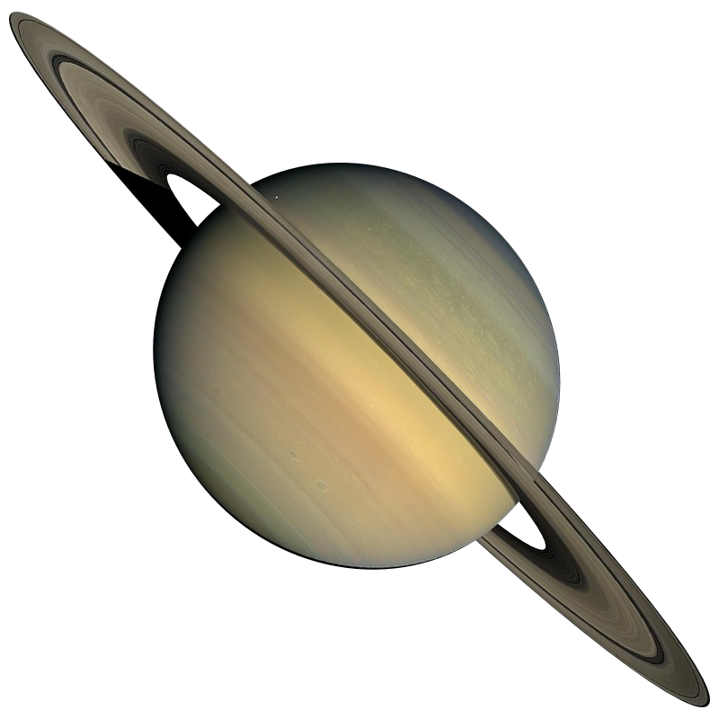
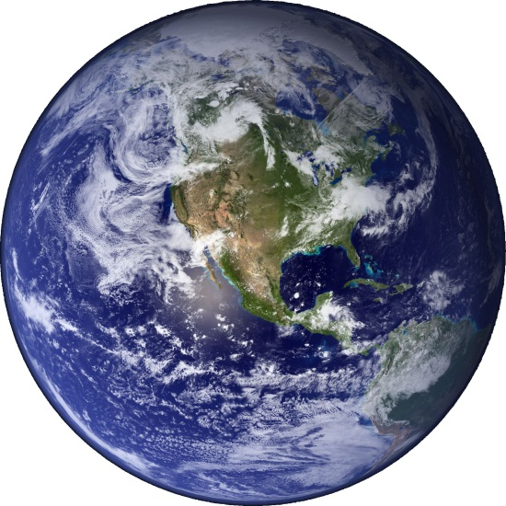
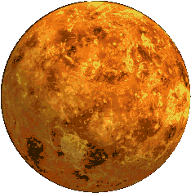
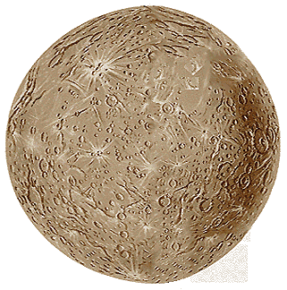
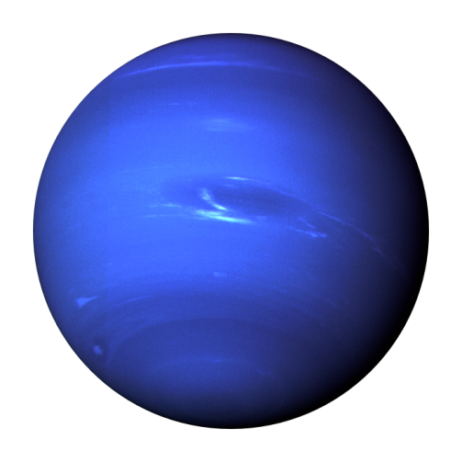

Slide 6
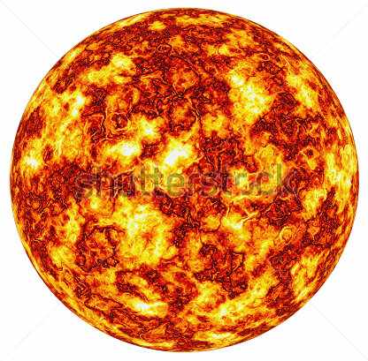
সূর্য একটি নক্ষত্র
ব্যাস প্রায় ১৩ লক্ষ ৮৪ হাজার কিলোমিটার
সূর্যকে কেন্দ্র করে ঘুরছে আটটি গ্রহ
সূর্য (Sun)

Slide 7
সৌরজগতের ক্ষুদ্রতম গ্রহ
সূর্য থেকে গড় দূরত্ব ৫.৮ কোটি কিলোমিটার
ব্যাস ৪,৮৫০ কিলোমিটার
কোনো উপগ্রহ নেই
বুধ (Mercury)

Slide 8
সবচেয়ে উজ্জ্বল ও উত্তপ্ত গ্রহ
সূর্য থেকে দূরত্ব ১০.৮ কোটি কিলোমিটার
ব্যাস ১২,১০৪ কিলোমিটার
কোনো উপগ্রহ নেই
ব্যাস ,৮৫০ কিলোমিটার
শুক্র (Venus)

Slide 9
সূর্যের তৃতীয় নিকটতম গ্রহ
সূর্য থেকে গড় দূরত্ব ১৫ কোটি কিলোমিটার
ব্যাস ১২,৬৬৭ কিলোমিটার
উপগ্রহ ১ টি
পৃথিবী (Earth)

Slide 10
খালি চোখে লালচে দেখায়
সূর্য থেকে গড় দূরত্ব ২২.৮ কোটি কিলোমিটার
ব্যাস ৬,৭৮৭ কিলোমিটার
সূর্যকে প্রদক্ষিণ করতে সময় লাগে ৬৮৭ দিন
মঙ্গল (Mars)

Slide 11
সবচেয়ে বড় গ্রহ
সূর্য থেকে দূরত্ব ৭৭.৮ কোটি কিলোমিটার
ব্যাস ১,৪২,৮০০ কিলোমিটার
সূর্যকে প্রদক্ষিণ করতে সময় লাগে ৪,৩৩১ দিন
বৃহস্পতি (Jupiter)

Slide 12
দ্বিতীয় বৃহত্তম গ্রহ
সূর্য থেকে দূরত্ব ১৪৩ কোটি কিলোমিটার
ব্যাস ১২০,০০০ কিলোমিটার
হাজার হাজার বলয় রয়েছে
শনি (Saturn)

Slide 13
তৃতীয় বৃহত্তম গ্রহ
সূর্য থেকে দূরত্ব ২৮৭ কোটি কিলোমিটার
গড় ব্যাস ৪৯,০০০ কিলোমিটার
কয়েকটি বলয় রয়েছে
ইউরেনাস (Uranus)

Slide 14
সূর্য থেকে দূরত্ব ৪৫০ কোটি কিলোমিটার
ব্যাস ৪৮,৪০০ কিলোমিটার
এর দুইটি বলয় রয়েছে
নেপচুন (Neptune)

Slide 15
দলীয় কাজ
গ্রহ তিনটির ব্যাস ও সূর্য থেকে এদের দূরত্ব লিখ

Slide 16
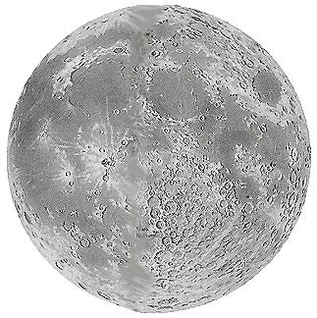
মূল্যায়ন
চাঁদ
পৃথিবীর চারপাশে ঘূর্ণায়মান বস্তুটির নাম কী ?

Slide 17
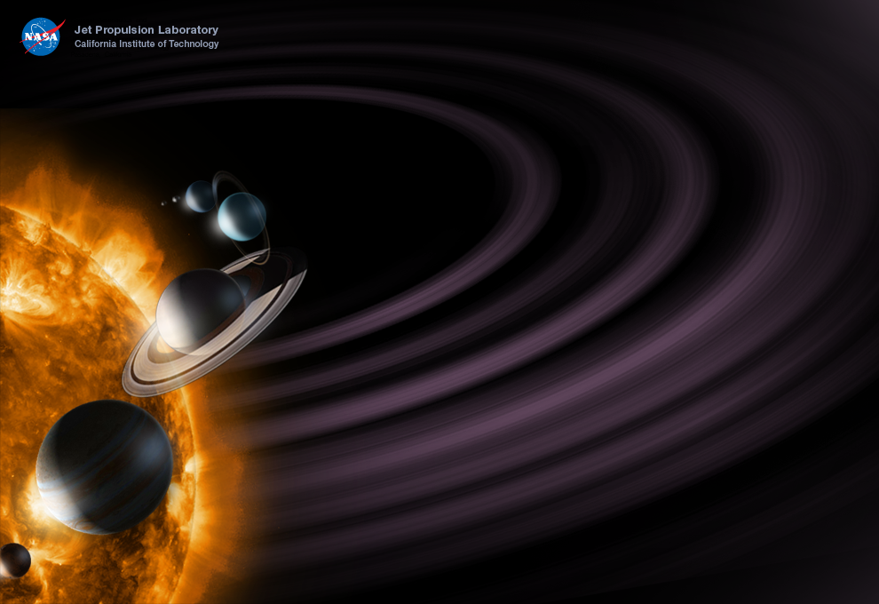
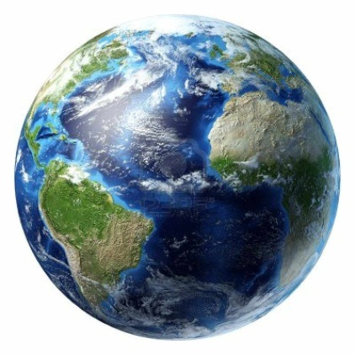
ঘূর্ণায়মান গ্রহটির নাম কী ?
পৃথিবী

Slide 18
বাড়ির কাজ
সৌরজগতে পৃথিবীই এক মাত্র জীবজগতের বসবাসের উপযোগী- যুক্তি সহ ব্যাখ্যা কর।

Slide 19
ধন্যবাদ

